Slide 1
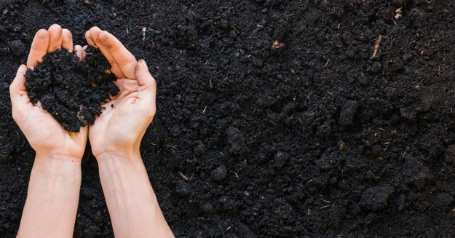
Agricultura syntropica
HUMUS PER LA BIOSFERA
Un progetto di educazione ambientale per il clima
Notes:
Ciao a tutti! Oggi vogliamo parlarvi del nostro progetto “Humus per la biosfera”.
Hello everyone! Today we would like to talk to you about our project: Humus for the biosphere.

Slide 2
cos'è l'agroforestazione?
Definizione: la combinazione della silvicoltura con l'agricoltura sullo stesso pezzo di terra
Sistema silvoarabile
Sistema silvopastorale

Slide 3
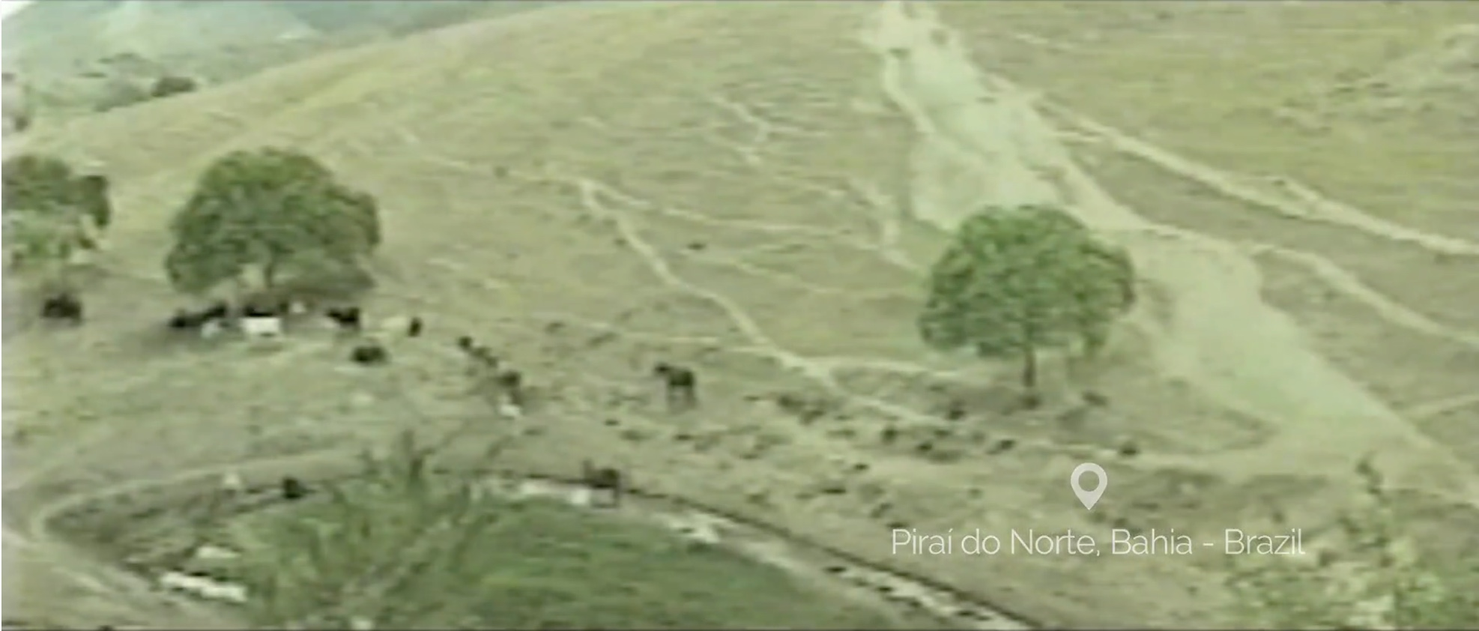
Syntropic Agriculture, Ernst Götsch (Brasile) 1980s

Slide 4
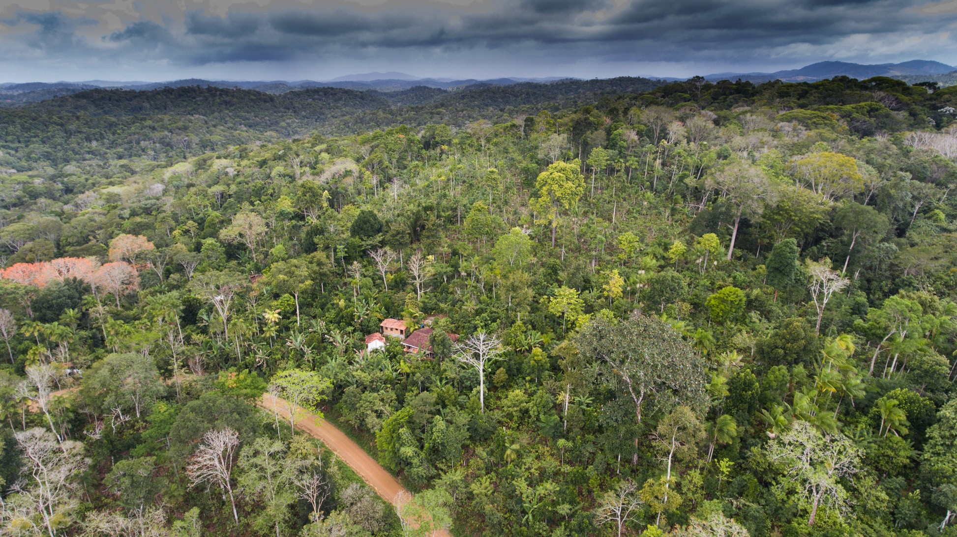
Agricultura syntropica, Ernst Götsch (Brasile): oggi

Slide 5
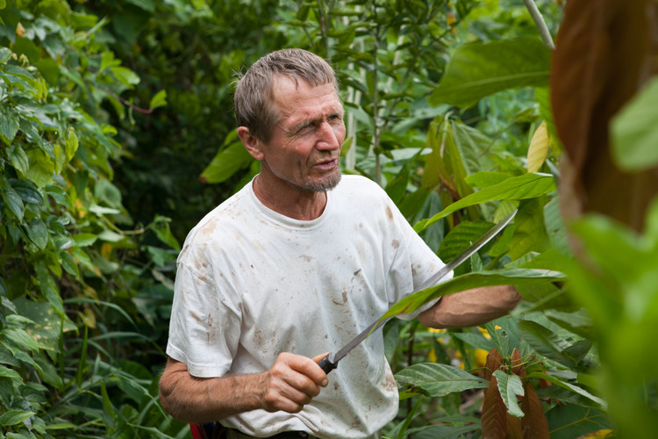
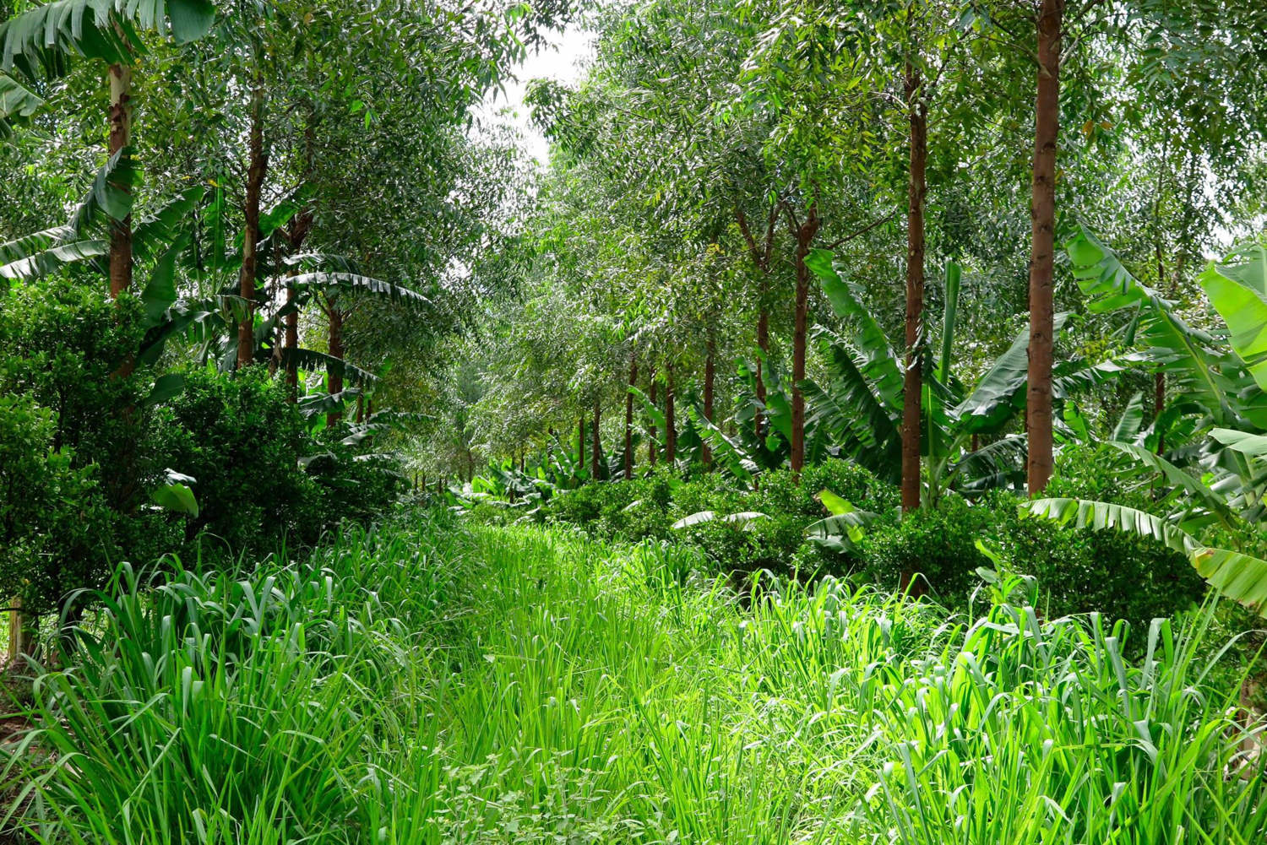
Agricultura syntropica, Ernst Götsch (Brasile)

Slide 6
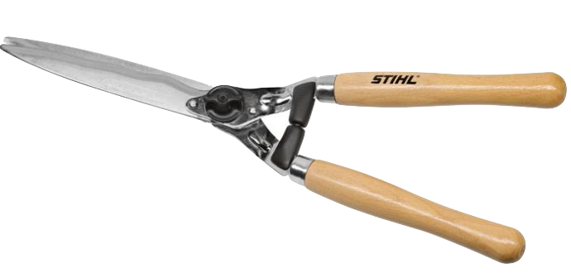
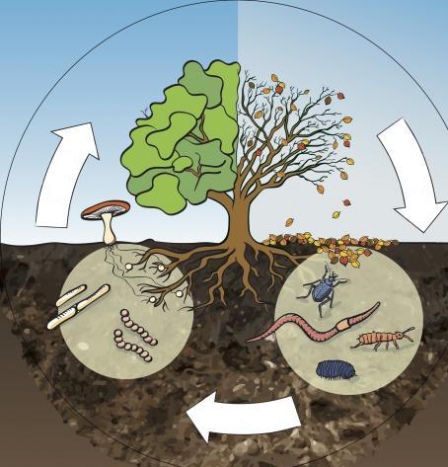
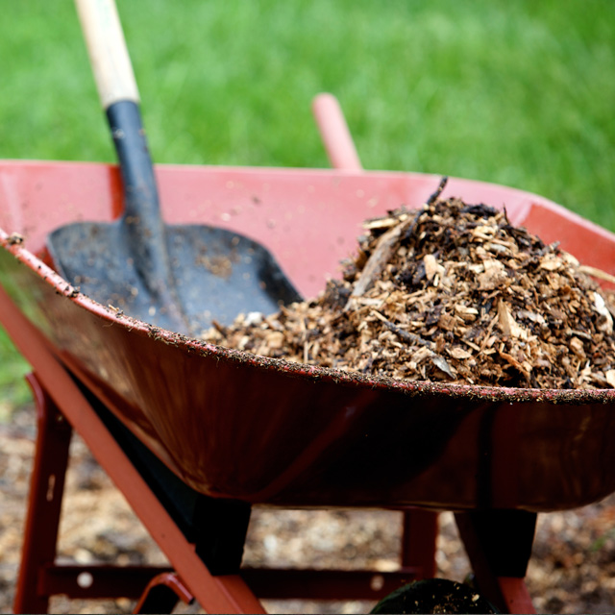
Struttura

Slide 7
integrare il sistema negli oliveti tradizionali?

Slide 8
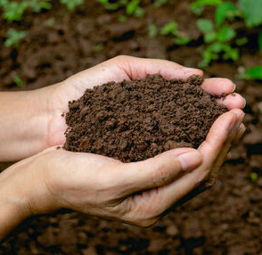
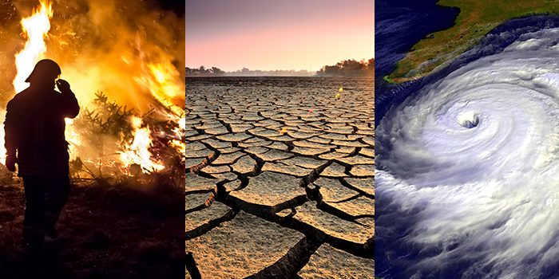
Perché?

Slide 9
Grazie per l‘attenzione!

